Slide 1
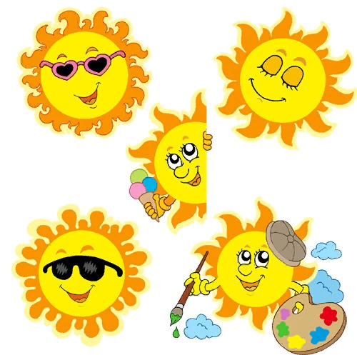

Slide 2
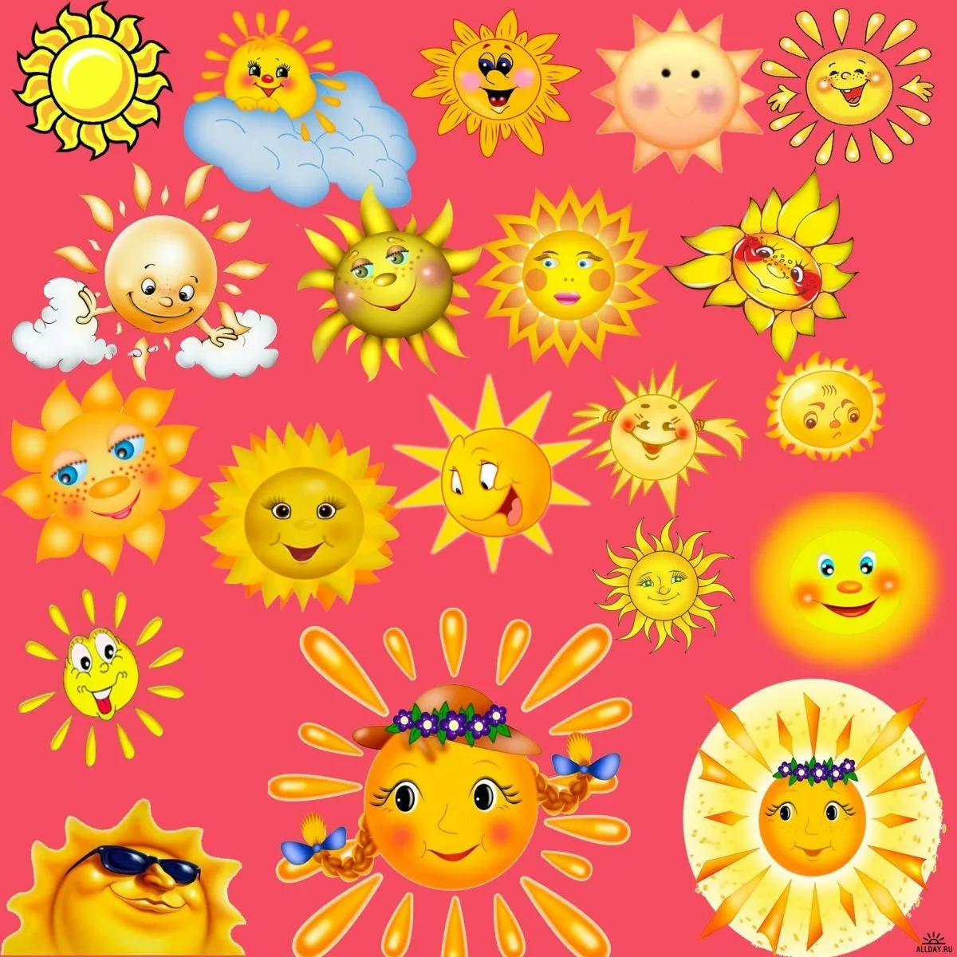

Slide 3
Без многого может обходиться человек, но только не без человека.
Людвиг Берне
Достаточно оказаться с кем нибудь в лифте, чтобы убедиться, как мало люди могут сказать друг другу.
Славомир Врублевский
Умение обращаться с людьми – это товар, который можно купить точно так же, как сахар или кофе. И я заплачу за него больше, чем за любой другой товар.
Неизвестный автор

Slide 4
Классный час
Учимся
общаться

Slide 5
Что значит, по-вашему, «возлюбить ближнего»?
– Принять его таким, какой он есть.
– Найти в нем что-то хорошее.
– Простить ему какие-то недостатки.
– Пожалеть его.
– Сочувствовать ему.

Slide 6
По каким правилам общались друг с другом наши предки?
Правило первое: «Возлюби ближнего как самого себя».
Правило второе: «Всегда поступай с другими так, как ты хотел бы, чтобы поступали с тобою».

Slide 7
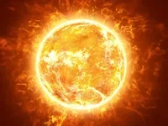
Тайна звезды Солнце

Slide 8
Экипажи
Красный
Жёлтый
- Зелёный
Синий

Slide 9
Звезда «Содружество». Поиск общих признаков
Путевой лист
Напишите на нем не меньше 5 признаков, которые вас объединяют (внешность, характер, интересы, способности, вкусы).

Slide 10
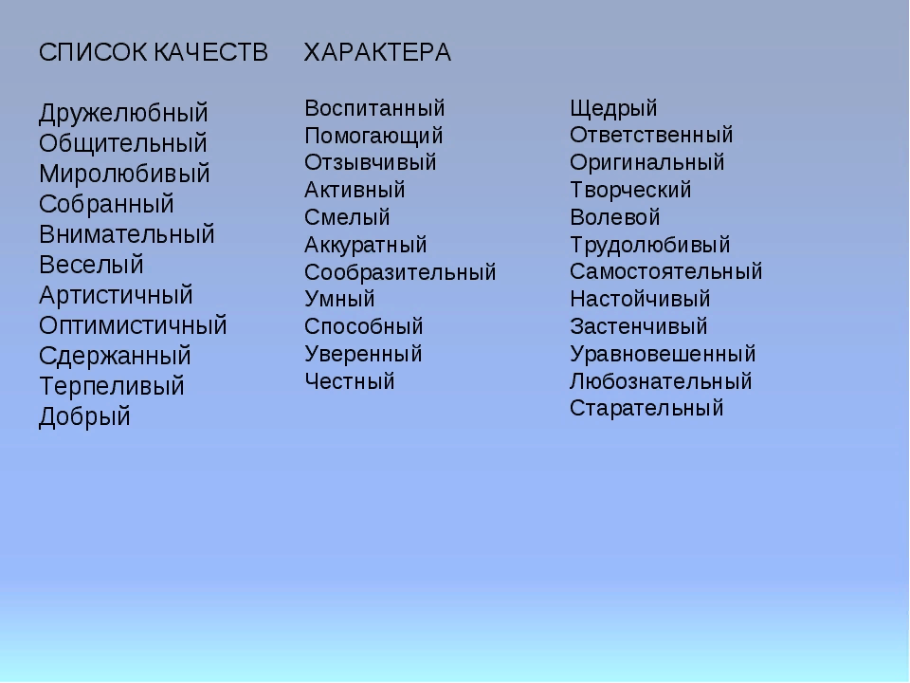
«Звезда открытий». Поиск положительных качеств

Slide 11
Звезда «Бумеранг». Поставить себя на место другого
Тут, на этой звезде, мы нашли дневник древнего ученика. Отдельные фразы в этом дневнике стерлись от времени. Нам нужно восстановить эти фразы, и тогда, может быть, мы и разгадаем секрет этой планеты. Послушайте обрывки этих фраз и попробуйте угадать их окончания, которые поглотило неумолимое время. На обсуждение и формулировку ответа вам даётся 30 секунд.

Slide 12
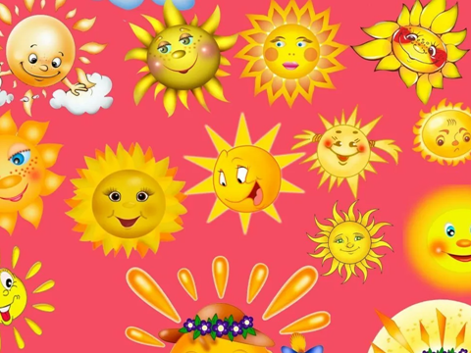
Наслаждение общением – главный признак дружбы. Аристотель

